Slide 1
Министерство сельского хозяйства Российской Федерации Департамент научно-технологической политики и образования Федеральное государственное бюджетное образовательное учреждение высшего профессионального образования "Костромская государственная сельскохозяйственная академия" Факультет ветеринарной медицины и зоотехнии Специальность 36.05.01 «Ветеринария» Кафедра внутренних незаразных болезней, хирургии и акушерства
ОТРАВЛЕНИЕ ПИРЕТРОИДАМИ СОБАК И КОШЕК
Выполнил: студент 541 z группы 4 курса
факультета ветеринарной медицины и
зоотехнии (факультета заочного обучения)
Копылова Н.А.
Руководитель: Оленчук Е.Н.
Караваево, 2022

Slide 2
симптомы
Аритмия , нерегулярная частота сердечных сокращений, пульса
Брадикардия
Тахикардия
Диарея
Гиперсаливация
Недержание фекалий
Выпадение языка
Рвота, рвота с кровью
Атаксия
Цианоз

Slide 3
Патологоанатомический диагноз:
1. Острый катаральный, катарально-геморрагический (иногда язвенный) энтерит.
2. Серозное воспаление брыжеечных лимфоузлов.
3. Зернистая и жировая дистрофия печени, почек и миокарда.
4. Запах фосфорорганических соединений от содержимого пищеварительного тракта.
5. Общая венозная гиперемия.
6. Отек легких.
7. Гисто: обнаруживают дистрофические изменения в паренхиматозных органах, клетках головного мозга и кровоизлияния в головном мозге.

Slide 4
Лечение при отравление инсектицидами
немедленное прекращение контакта с ядом; более быстрое и полное удаление из организма поступившего яда и его нейтрализация; лечение функциональных нарушений различных органов и систем.

Slide 5
Действие
Мониторинг за пациентом
Признаки средней тяжести лечатся удалением препарата с кожи и шерсти
Животные с саливацией, тремором или диспноэ должны находиться в стационаре.

Slide 6
Первая помощь
Если ядохимикат попал на шерсть или кожу, его необходимо смыть, не размазывая, водой с мылом. При попадании яда на слизистую оболочку глаз собаки или кошки их промывают водой или раствором натрия гидрокарбоната, а морду моют водой с мылом.

Slide 7
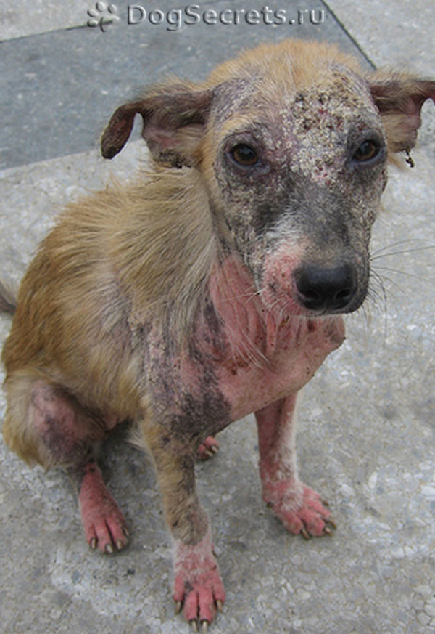
ДЕРМАТИТ

Slide 8
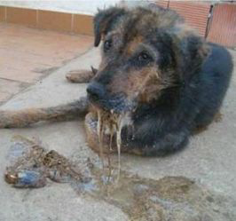
ОБИЛЬНОЕ СЛЮНОТЕЧЕНИЕ

Slide 9
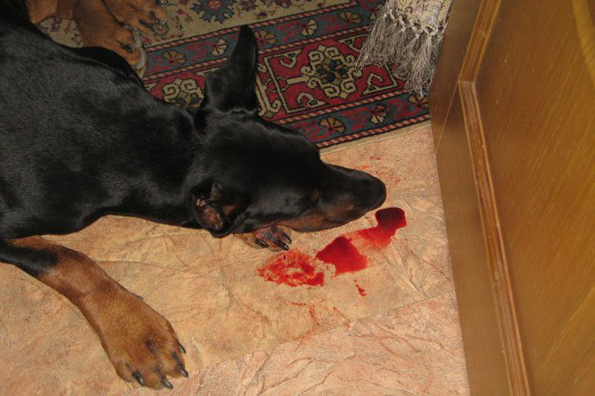
Кровавая рвота

Slide 10
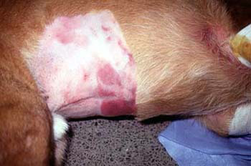
Гематомы подкожные

Slide 11
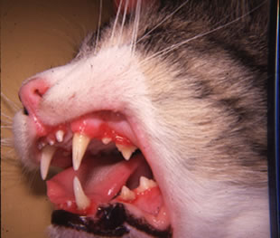
Кровоизлияния на слизистой оболочке

Slide 12
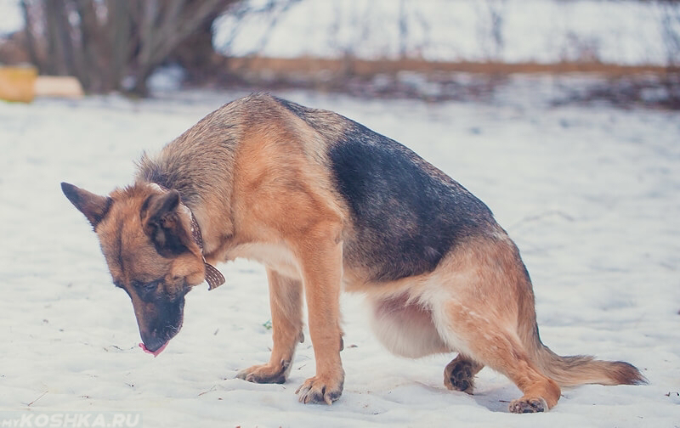
Паралич задних конечностей

Slide 13
? Как действует яд на организм собаки
препараты 1 группы (этилфенацин, трифенацин, морфин, изопропилфенацин) являются самыми распространенными приманками. При воздействии крысиного яда, нарушается целостность витамина K, и не дает крови свертываться. Приманки, относящиеся к данной группе, можно мгновенно вывести из организма;
препараты 2 группы (флокумафен, бродифакум, бромадиолон). Принцип воздействия идентичен 1 группы токсинов. При этом отличие в том, что они могут скапливаться в организме, выводятся очень долго, действуют сильнее;
крысид – данный яд используется в редких случаях, так как имеет высокую токсичность. Данный крысиный яд отравление собаки вызывает отечность легких, происходят нарушения в сосудистой системе, случаются судороги;
фосфид цинка – является самым токсичным, его применение контролируется специалистами, которые утилизируют грызунов. Попадая в пищевод, происходит выделение фосфористого водорода, разрушающий стенки пищевода, негативно воздействует на неврологическую систему.

Slide 14
Действие яда
При употреблении собакой приманки с одной из групп, токсин начнет действовать не моментально, а спустя 5 суток. Это указывает, что в организме имеется в запасе витамин K.

Slide 15
Меры действия перед лечением отравления
если ваше животное случайно съел крысиный яд, вы должны экстренно определить, что именно попало в организм вашего питомца, так как от правильной диагностики зависит жизнь животного.
Обязательно постарайтесь отыскать упаковку, так как все необходимые сведения обязательно печатаются на ней. В крайнем случае постарайтесь вспомнить сами или опросить человека, раскладывавшего приманку, как выглядела пачка с крысиным ядом. Возможно, что хотя бы по этим признакам удастся точно определить вид отравы.

Slide 16
Отравление крысинными ядами
ОПРЕДЕЛЕНИЕ
Поглощение данного типа яда приводит к истощению запасов витамина К и нарушению функций витамин-К зависимых факторов свертывания крови, что выражается острой коагулопатией.

Slide 17
Патогенез отравления крысинными ядами
Витамин к – жирорастворимый витамин, критический фактор для печеночного пострансляционного карбоксилирования факторов коагуляции II, VII, IX, и X (протеина С и протtина S).
Поедание антикоагулянтных родентицидов замедляет действие печеночных энзимов, и предотвращает рециклирование метаболитов витамина К назад к его функциональной форме.
Как только истощаются запасы витамина К, продукция функциональных витамин-К зависимых протеинов свертывания.
Это приводит к недостаточному хелатирования кальция и следовательно к неспособности успешного вторичного гемостаза.

Slide 18
ЗАТРАГИВАЕМЫЕ СИСТЕМЫ
Сердечно-сосудистая – гемоперикардиум, субперикардиальные геморрагии.
Желудочно-кишечная — подъязычные ил желудочные кровотечения.
Кровь/лимфатическая/иммунная – дефицит активных факторов свертывания, анемия, гипопротеинемия.
Скелетно-мышечная – гемартроз, хромота.
Нервная – внутричерепные кровотечения, судороги, параличи, парезы.
Респираторная – гемоторакс, паренхимальные кровотечения.
Кожа/экзокринная – подкожные кровотечения.

Slide 19
Симптомы отравления крысиным ядом собаки
кровотечение из носа;
кровоточивость десён;
кровь в моче;
диарея (может быть с кровью, а может без неё);
появление крови вокруг анального отверстия;
рвота;
бледность слизистых оболочек;
кашель с отхаркиванием, возможна кровавая пена;
отсутствие аппетита.

Slide 20
Симптомы отравления крысиным ядом соба
Тяжелая форма:
выделение крови из анального отверстия;
кровью присутствует в моче;
кровоизлиянием под кожей;
болевыми ощущениями в животе;
хромотой;
кашлем с содержанием крови.
Собака умирает от множества кровоизлияний.

Slide 21
ДИФФЕРЕНЦИАЛЬНЫЙ ДИАГНОЗ
Наследственные дефекты гемостаза.
Печеночная недостаточность
Диссеминированное внутрисосудистое свертывание
Коагулопатия разбавления
Массивная передозировка антикоагулянтов (гепарина)
Абсолютный дефицит витамина К (пациенты с недостаточным питанием при получении антибиотиков широкого спектра действия, постгепатическая билиарная обструкция, экзокринная недостаточность поджелудочной железы или кишечная малабсорбция).
Аномалии гамма-глутамил карбоксилазных ферментов (кошки породы Девон рекс)

Slide 22
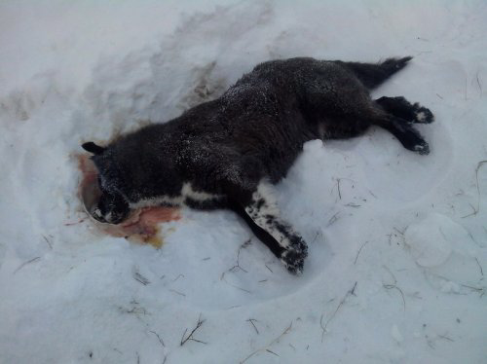
Кровавая рвота

Slide 23
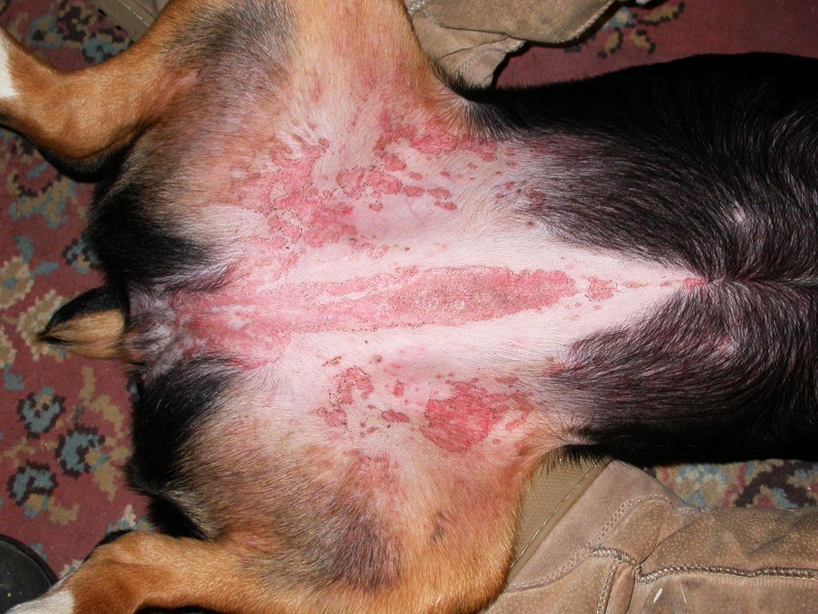
Кровоизлияния под кожей

Slide 24
Скорость проявления симптомов зависит от того, в каком количестве яд попал в организм собаки.
Если собака проглотила небольшую дозу яда, то симптомы могут
проявиться только через двое суток.
Если же собака отравилась большим количеством ядовитого вещества, то реакция организма может начаться сразу – через 1-2 часа.

Slide 25
Симптомы отравления средством, содержащим витамин D3
Отравление собаки крысиным ядом, содержащим большое количество витамина D3, при отсутствии помощи в течении 2-3 суток вызывает почечную недостаточность с последующим летальным исходом.

Slide 26
Первая помощь при отравлении крысиным ядом
как можно скорее вызывается рвота;
промывается желудок слабо разведенным раствором марганцовки;
дать животному адсорбент, слабительное;
поить животное слизистыми отварами (из рисовой, геркулесовой каши).

Slide 27
Симптомы:
сильная жажда;
частое мочеиспускание;
потеря аппетита;
неприятный запах из пасти, похожий на запах несвежей мочи;
летаргическое состояние.

Slide 28
Отравление цианидом кальция
Цианид кальция, или брометалин является сильнодействующим веществом. В большом количестве он вызывает нарушение работы центральной нервной системы, отёк оболочек головного мозга. Если помощь не оказана вовремя, то вероятен смертельный исход.
Симптомы отравления
потеря координации;
нарушения в движении;
судороги;
паралич отдельных конечностей или всего тела.

Slide 29
ВНИМАНИЕ!!!!
Если после приема яда прошло более 6 часов, рвоту вызывать нельзя, так как он перешел в кишечник. Также не рекомендуется провоцировать рвоту, если у питомца судороги, он теряет сознания, парализован.

Slide 30
Что нельзя давать собаки пить при отравлении:
молоко,
растительное масло
касторку
яйца

Slide 31
Лечение если состав крысиного яда неизвестен
в течении 7-10 дней собаке вводят витамин К в виде инъекций;
ставят капельницы с глюкозой для поддержания общего состояния организма;
назначают сердечные препараты;
мочегонные средства.
Если отравление замечено не вовремя, а интоксикация организма собаки очень сильная, то назначают препараты, восстанавливающие функции почек и печени, устранения отёков, иногда может потребоваться переливание крови.

Slide 32
лечение
немедленное прекращение контакта с ядом; более быстрое и полное удаление из организма поступившего яда и его нейтрализация; лечение функциональных нарушений различных органов и систем.

Slide 33
Лечение при отравление крысиными ядами
Лечение должно проводиться только витамином К1 (фитохинадион, филлохинон), но не К3 (викасол), для отравлений некоторыми группами родентицидов он противопоказан, кроме того в повышенных дозах он способен вызвать дополнительные опасные эффекты.

Slide 34
МОНИТОРИНГ ЗА ПАЦИЕНТОМ
Контроль протромбиновое время через 48 и 96 часов после прекращения введения витамина К1 для подтверждения достаточной длительности лечения;
при низких показателях продлите терапию витамином К1 до 1-3 недель и повторите тест как указано выше.

